Slide 1

«RESPECT»
«Будь здоровым! Танцуй!»
город Нижнекамск
Флеш-моб «Будь здоровым! Танцуй!»
проходил на территории гимназии, а так же на площадке перед Ледовым дворцом.
Участниками стали ребята
из пришкольного лагеря,
трудового отряда и SMS-дети .
В акции приняло участие 100 человек.
В ходе подготовки акции в ОУ был объявлен конкурс на лучшую расшифровку слов на тему ЗОЖ.

Slide 2
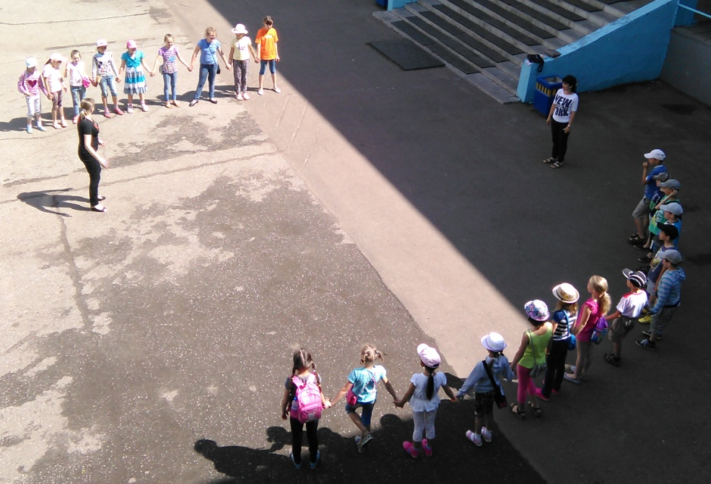
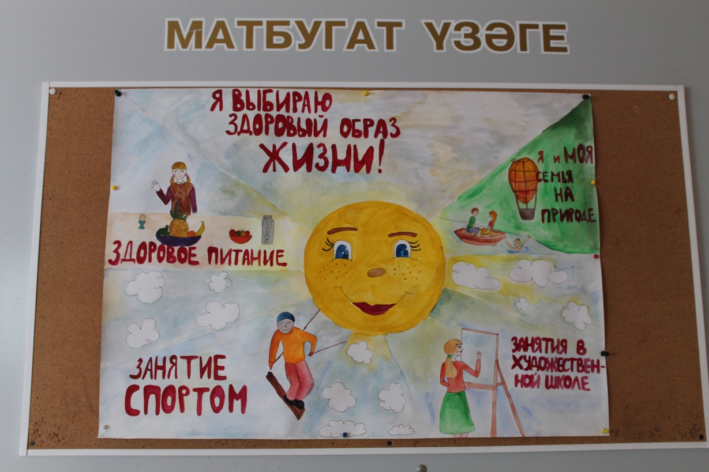
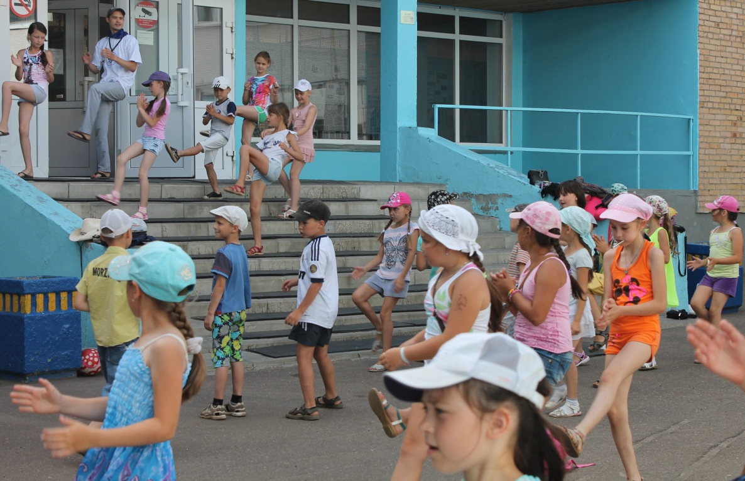
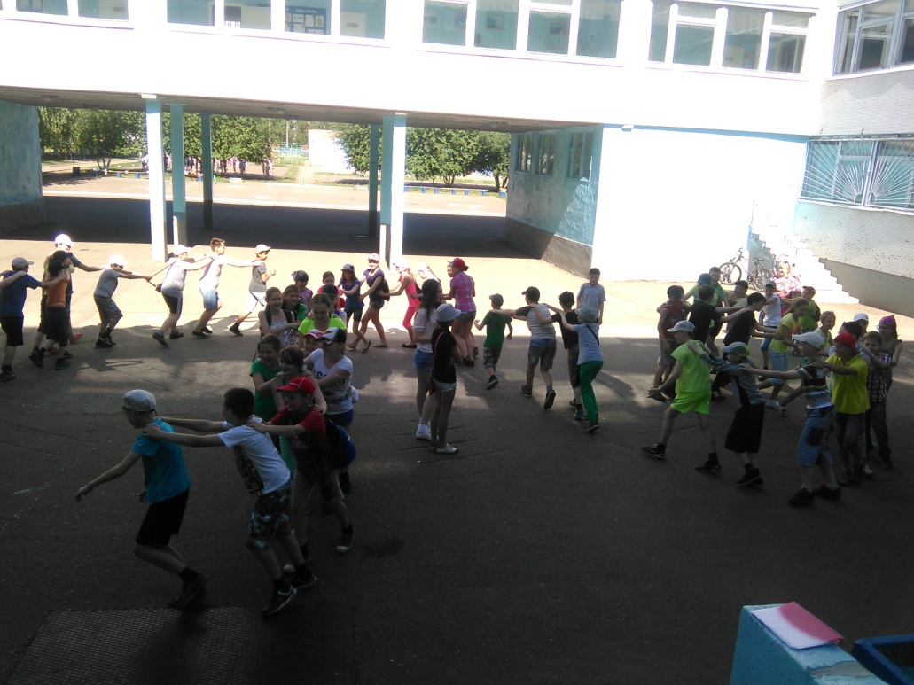
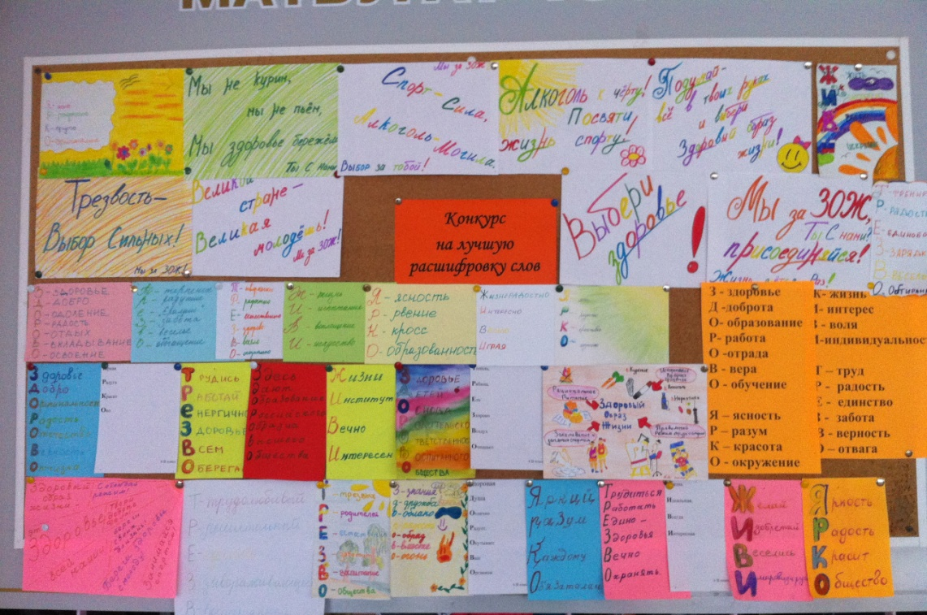

Slide 3
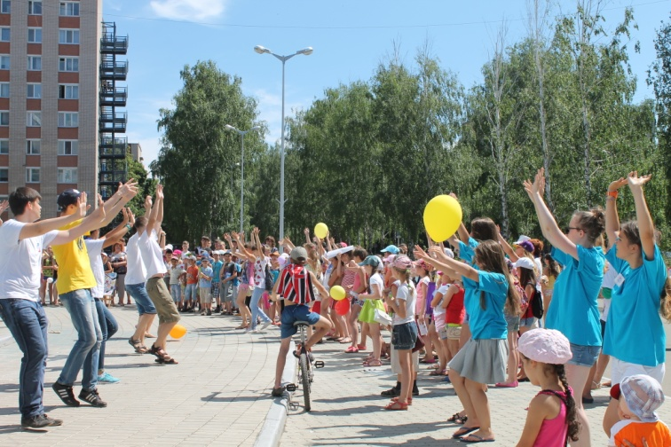
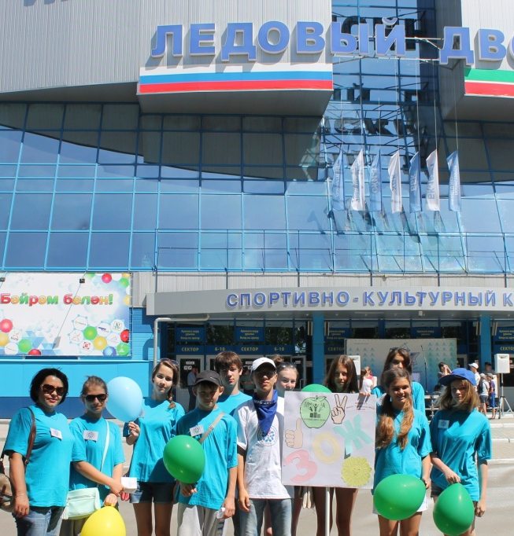
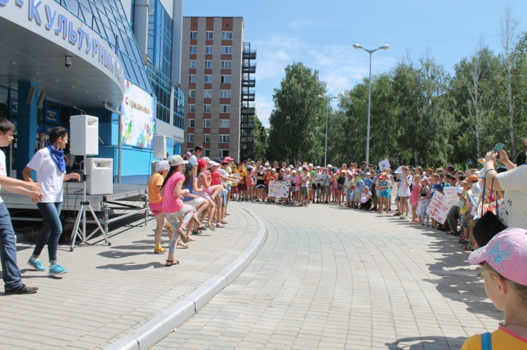
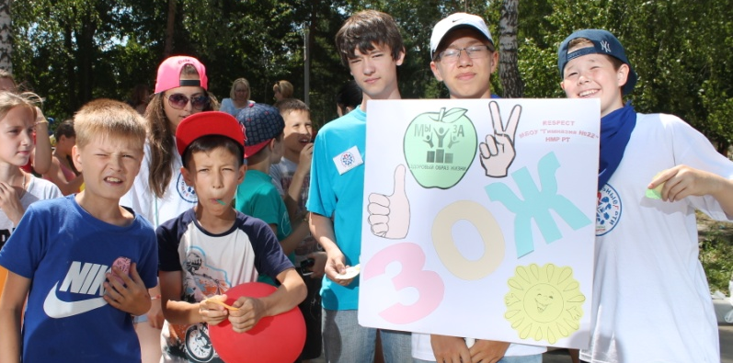
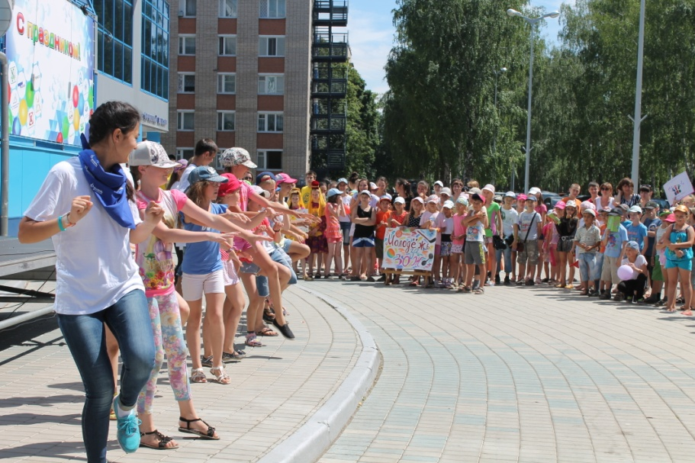
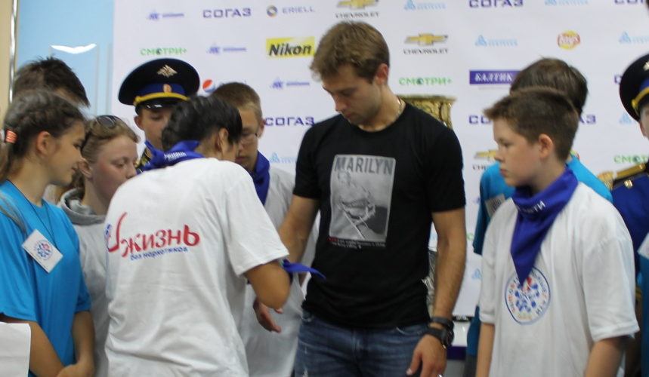
26 июня – Международный день борьбы против наркотиков.

